Slide 1
Большого солнца маленький портрет

Slide 2
Уронило солнце лучик золотой,
Вырос одуванчик, первый, молодой.
У него чудесный золотистый цвет.
Он большого солнца маленький портрет.

Slide 3
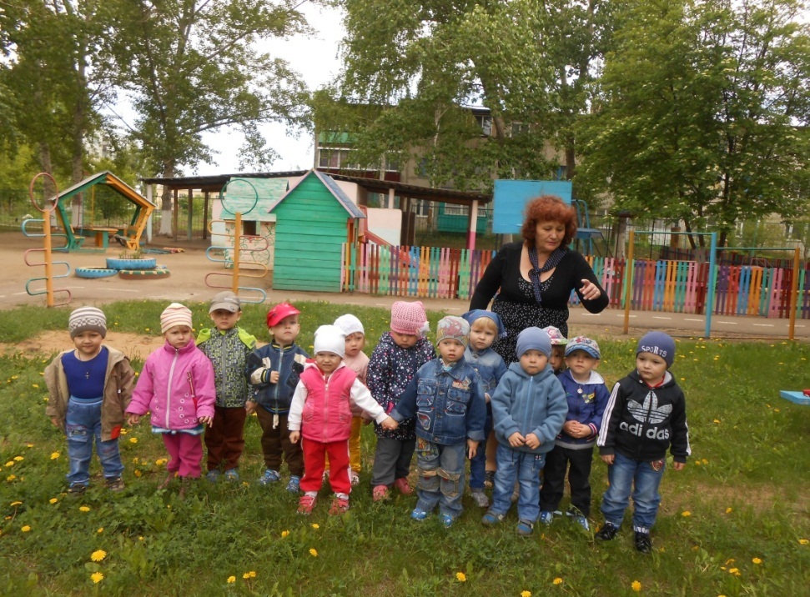

Slide 4
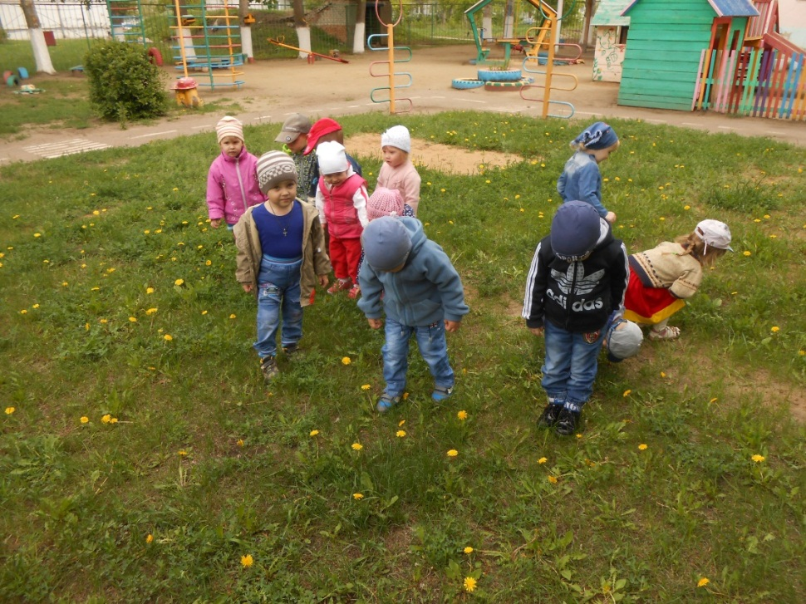

Slide 5
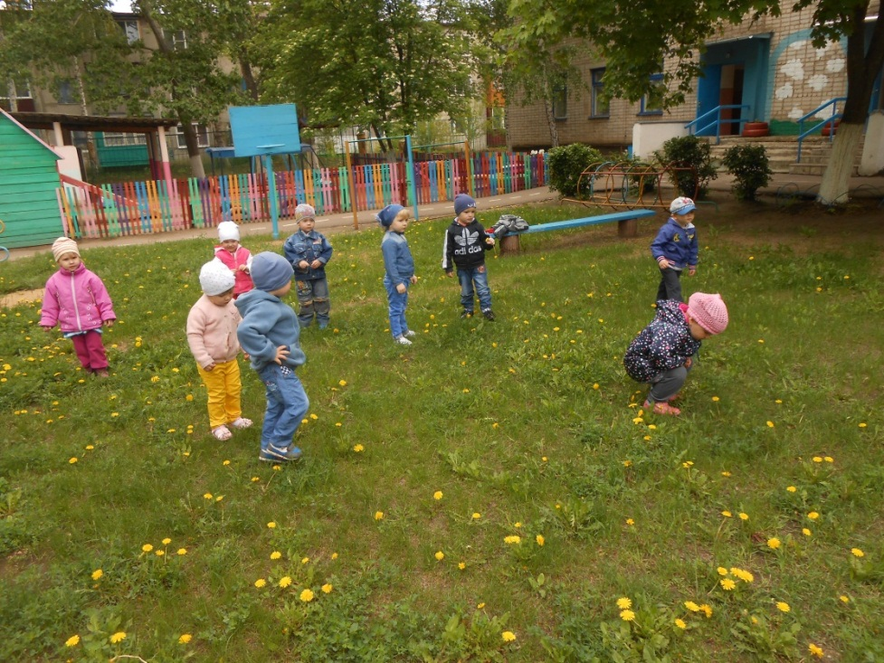
Носит одуванчик жёлтый сарафанчик.

Slide 6
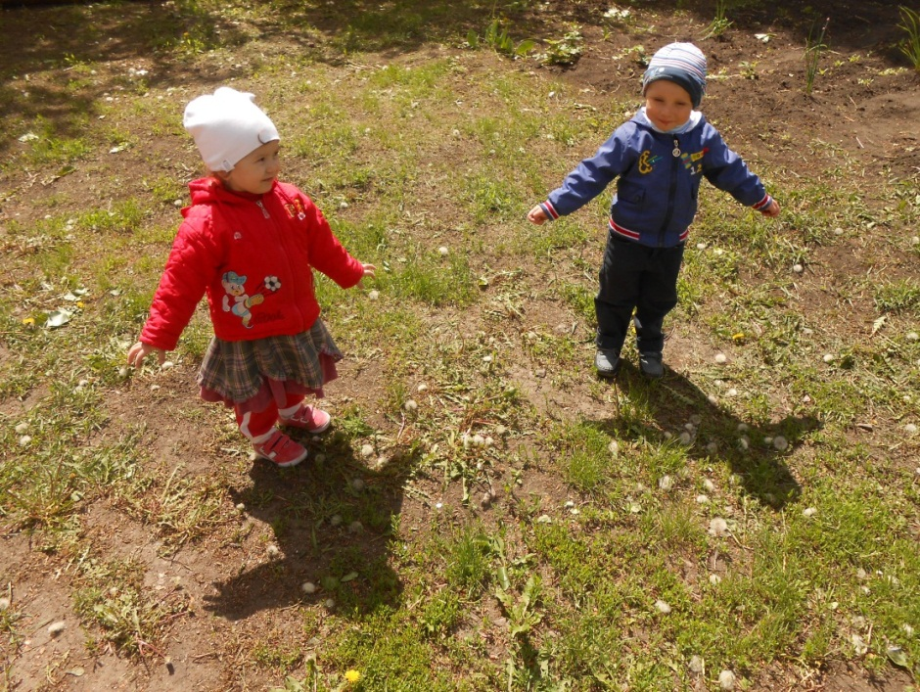
Подрастёт, нарядится в беленькое платьице.

Slide 7
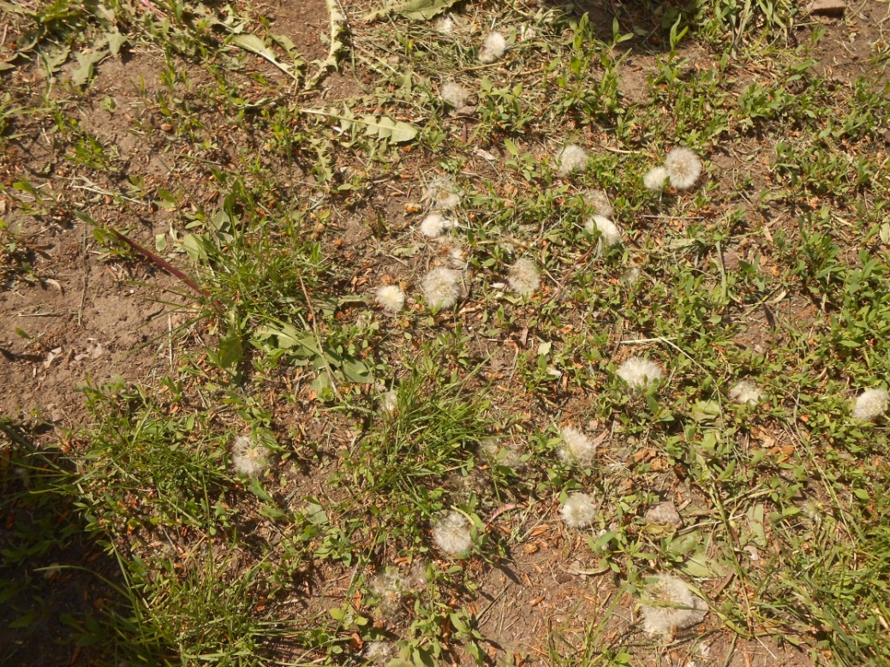

Slide 8
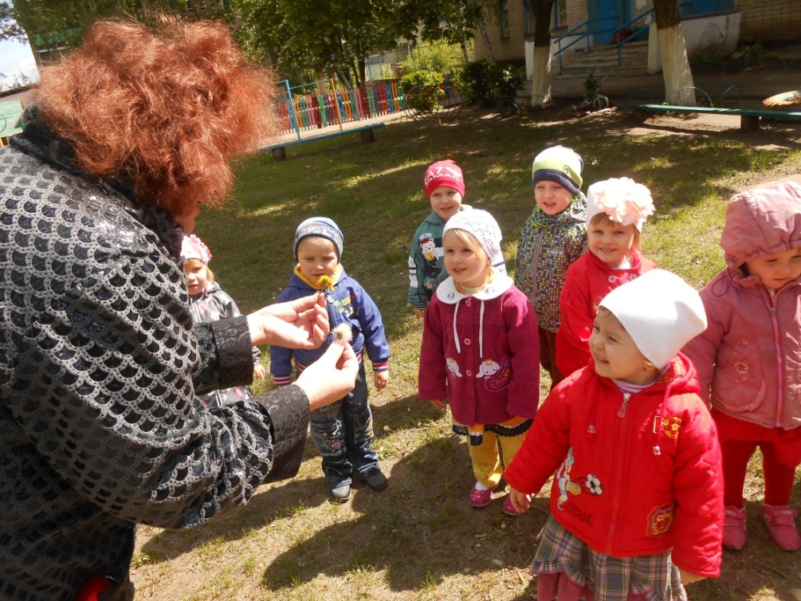
Лёгкое, воздушное, ветерку послушное.

